Slide 1
Пояснения и примеры заданий
Линии 22-23

Slide 2
Линии 22-23
Зависимая и независимая переменная. В этом году одного этого элемента недостаточно для выставления 1 балла
Два условия:
1. Убрать конкретное воздействие
2. Фраза «остальные параметры оставить без изменений» без подробностей
С какой целью необходимо осуществлять отрицательный контроль?
Конкретно: действительно ли зависимая переменная зависит от независимой

Slide 3
Линии 22-23
Нулевая гипотеза: конкретное предположение об отсутствии взаимосвязи между двумя событиями
Почему используют группу: использовать стандартную фразу «повышает достоверность результатов», или «исключает влияние индивидуальной изменчивости»
Почему результаты могут быть недостоверными: конкретно «зависимость одного события от другого не удастся установить в явном виде»

Slide 4
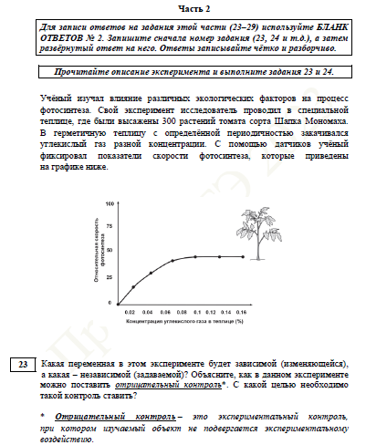
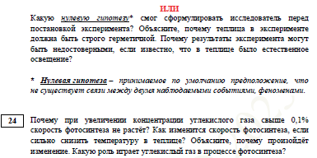
Собран мини-модуль из двух линий заданий 22 и 23

Slide 5
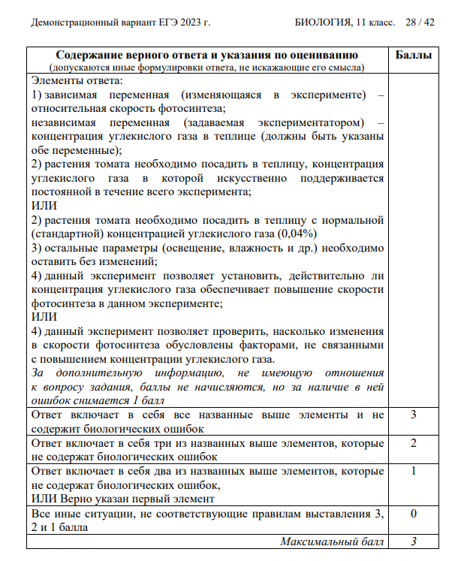
1 Зависимая переменная – что измерялось
Независимая переменная – её экспериментатор не измеряет, а меняет сам,
под её влиянием изменяется зависимая переменная
Отрицательный контроль – независимая переменная остаётся в естественном состоянии
или исключается непосредственный источник изменения зависимой переменной
3 Все остальные факторы (пример!) остаются без изменений (это элемент ответа)
4 Цель отрицательного контроля?
Ответ: Чтобы узнать, действительно ли зависимая переменная меняется из-за независимой
ИЛИ чтобы узнать – не меняется ли зависимая переменная по каким либо другим причинам

Slide 6
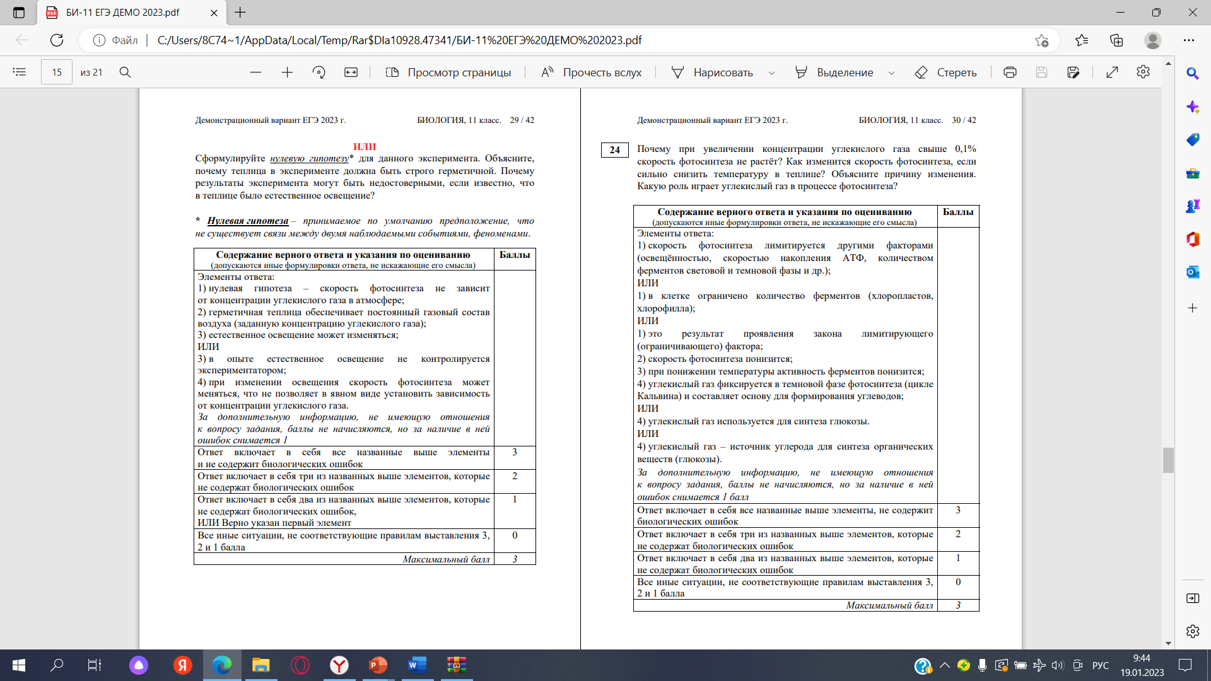
1 Зависимая переменная – что измерялось
Независимая переменная – её экспериментатор не измеряет, а меняет сам,
под её влиянием изменяется зависимая переменная
Отрицательный контроль – независимая переменная остаётся в естественном состоянии
или исключается непосредственный источник изменения зависимой переменной
3 Все остальные факторы (пример!) остаются без изменений (это элемент ответа)
4 Цель отрицательного контроля?
Ответ: Чтобы узнать, действительно ли зависимая переменная меняется из-за независимой
ИЛИ чтобы узнать – не меняется ли зависимая переменная по каким либо другим причинам
1 Нулевая гипотеза - зависимая переменная не зависит от независимой
3 -4 Почему тот или иной фактор нужно оставлять без изменений?
Ответ: При изменении других факторов зависимая переменная может меняться из-за них, что не позволит в явном виде установить зависимость

Slide 8
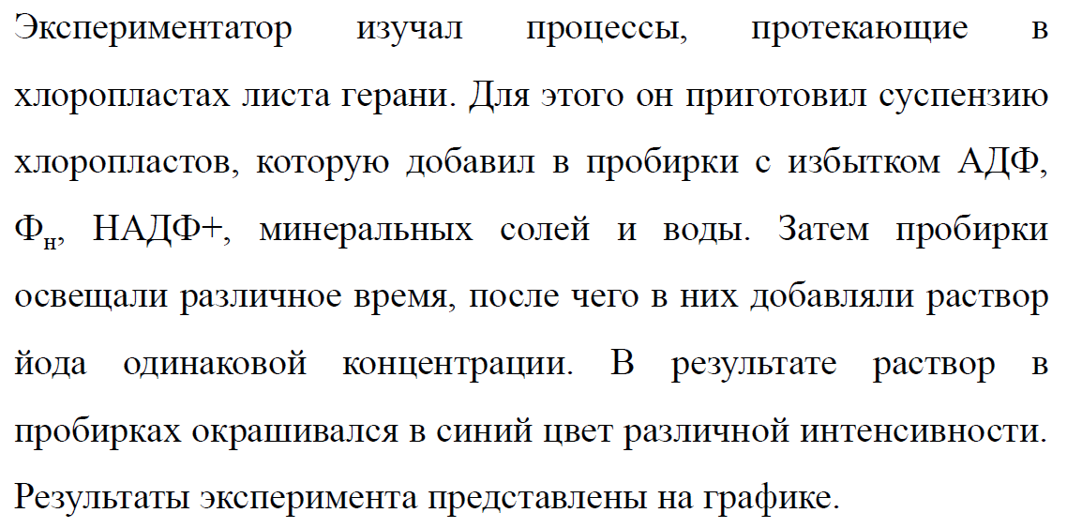
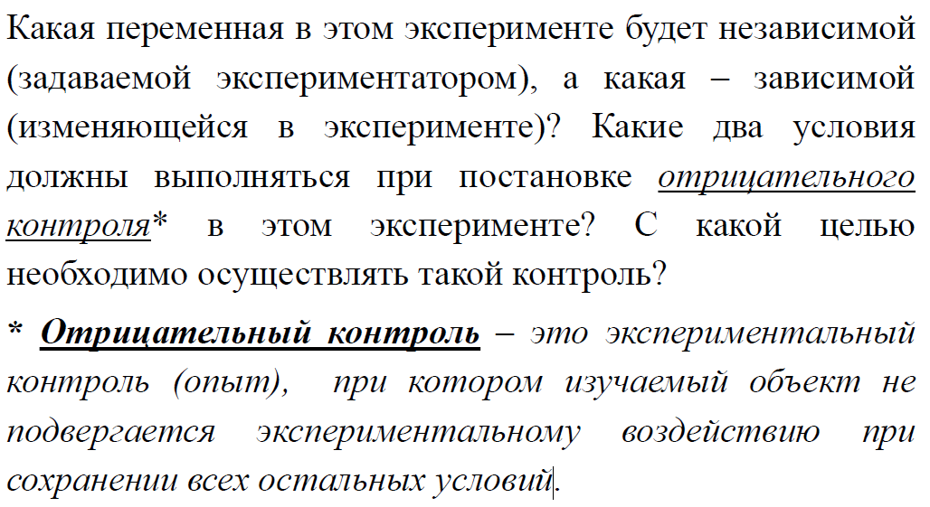
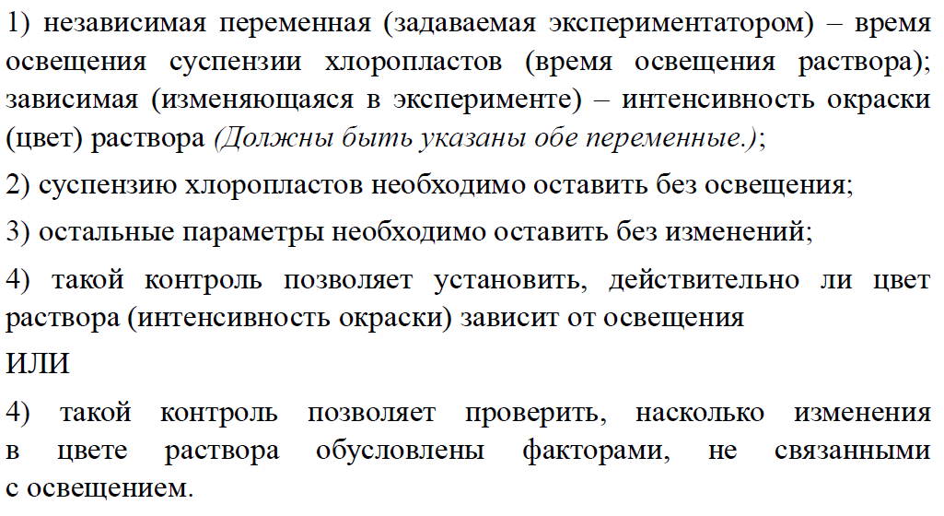

Slide 9
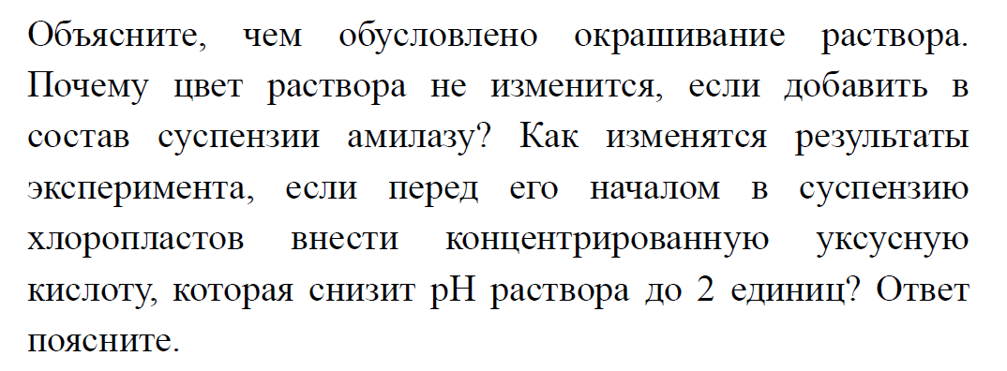
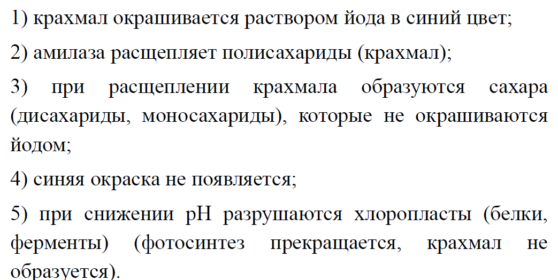

Slide 10
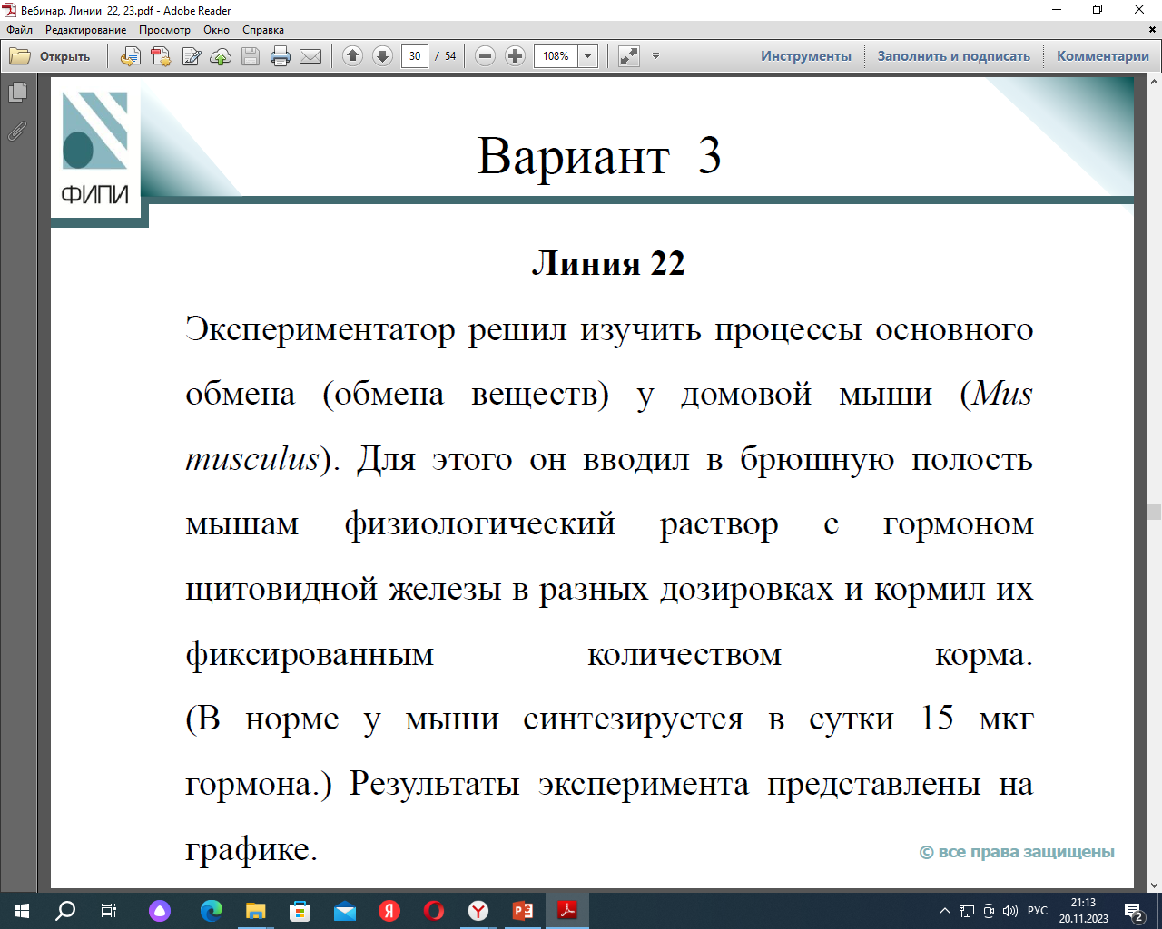
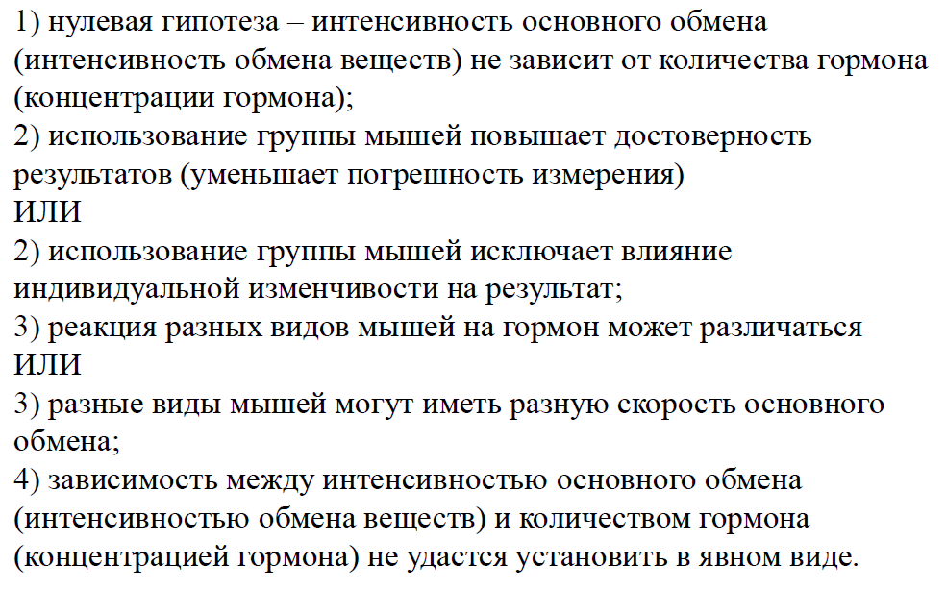
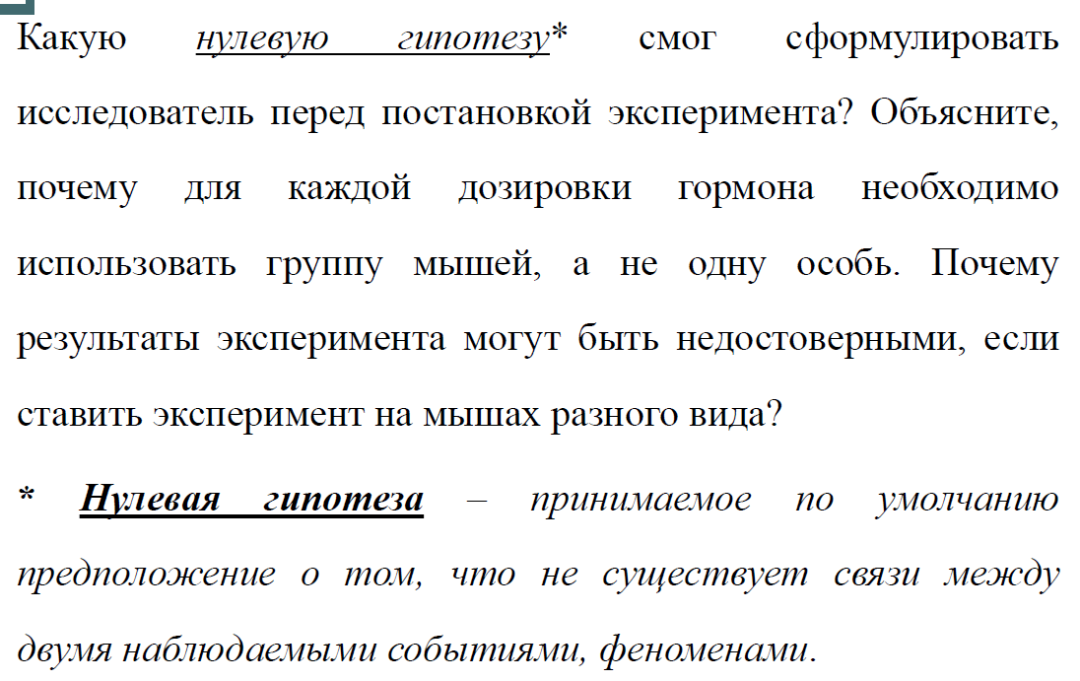

Slide 11
